Slide 1
Програмна платформа для підтримки діяльності приватної електронної комерції
Міністерство освіти і науки України
Харківський національний університет радіоелектроніки
Кваліфікаційна робота бакалавра
Виконав:
ст. гр. ПЗПІ-22-10
Микита КЛЕЦОВ
Керівник:
ст.викл. кафедри ПІ Ірина АГЕКЯН
Харків, 2026 р.

Slide 2
Мета роботи
Програмна реалізація платформи для підтримки діяльності суб’єктів приватної електронної комерції, що забезпечує автоматизацію циклу продажів та оптимізацію обліку товарів
Методи рішення:
алгоритми та інструментальні засоби створення програмної платформи, що призначена для автоматизації та підтримки діяльності приватного онлайн-бізнесу;
використання системного аналізу для структурування бізнес-процесів комерції;
об’єктно-орієнтованого програмування для розробки компонентів системи;
методи моделювання баз даних для організації ефективного зберігання інформації.

Slide 3
Актуальність проблеми
Поширення мережевих технологій
Гнучкість, швидкість реагування на запити та персоналізація сервісів
Руйнування інфраструктури та логістичні розриви
Готові універсальні рішення досить часто є занадто складними або дорогими, а їх адаптація під специфічні потреби приватного підприємця потребує значних ресурсів
Актуальність теми зумовлена необхідністю пошуку оптимальних архітектурних рішень, які б дозволили програмній платформі бути масштабованою та надійною, забезпечуючи при цьому високу швидкість обробки великих масивів інформації.

Slide 4
Огляд існуючих рішень
Предметна галузь приватної електронної комерції (e-commerce) охоплює сукупність бізнес-процесів, пов’язаних із реалізацією товарів або послуг кінцевим споживачам через інтернет
Переваги e-commerce:
зниження бар’єру входу та операційних витрат;
подолання географічних обмежень;
режим роботи 24/7/365;
гнучкість та адаптивність вітрини.

Slide 5
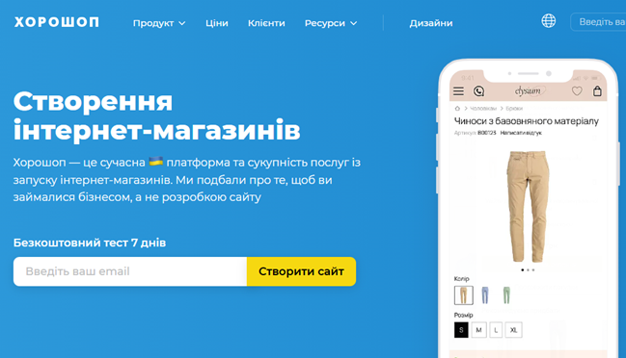
Огляд існуючих рішень
ХОРОШОП (https://horoshop.ua/ua/)
ПЕРЕВАГИ:
інтеграція з українськими сервісами;
SEO-оптимізація;
україномовна підтримка
НЕДОЛІКИ:
стартовий платіж;
обмеження кастомізації;
відсутність експорту

Slide 6
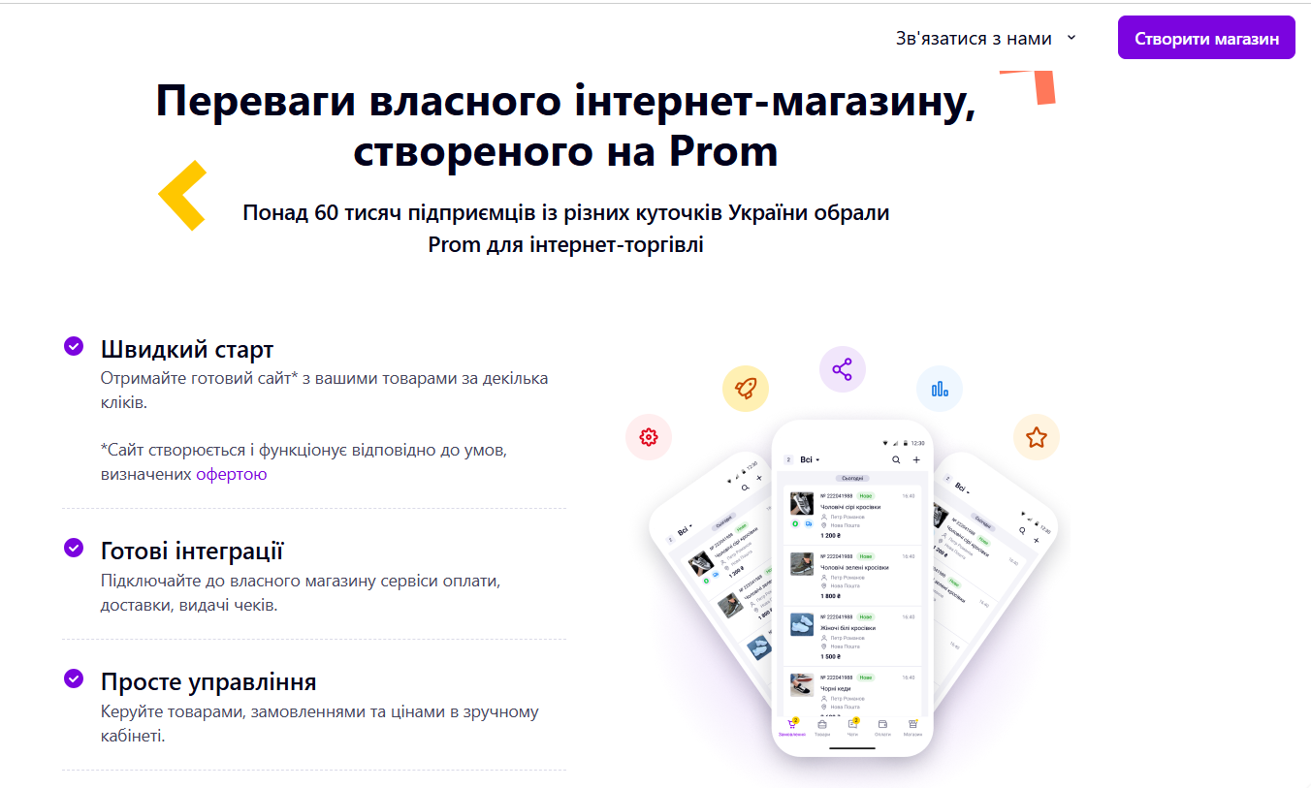
Огляд існуючих рішень
Prom.ua (https://prom.ua/)
Найбільший український маркетплейс
ПЕРЕВАГИ:
швидкий старт;
контроль над контентом;
готові інтеграції зі службами доставки;
відсутні витрати на хостинг
НЕДОЛІКИ:
висока конкуренція;
сайт вам не належить;
жорстка тарифна політика;
шаблонний дизайн

Slide 7
Узагальнені недоліки існуючих рішень
Штучна прив’язка до екосистеми провайдера
Економічна неефективність у довгостроковій перспективі
Покривають лише базовий функціонал
Висока технічна вартість, надмірна вага

Slide 8
Постановка задачі
Розробка комплексної вебплатформи (інтернет-магазину) для підтримки діяльності приватної електронної комерції у сфері роздрібної торгівлі.
ЦІЛІ
Презентація товарного асортименту
Комунікація з клієнтами
Оформлення замовлень
Автоматизація обліку товарних залишків та формування базової аналітики
ЗАВДАННЯ
Зручний та зрозумілий інтерфейс
Механізм зберігання та обміну даними
Безпека користувачів
Адміністративне управління товарами, замовленнями та користувацькими акаунтами.
ПЕРЕВАГИ НАД АНАЛОГАМИ
Зручний та зрозумілий інтерфейс
Простота використання та налаштування
Легковаговий продект
Доступний для використання у будь-якій сфері
Простота міграції

Slide 9
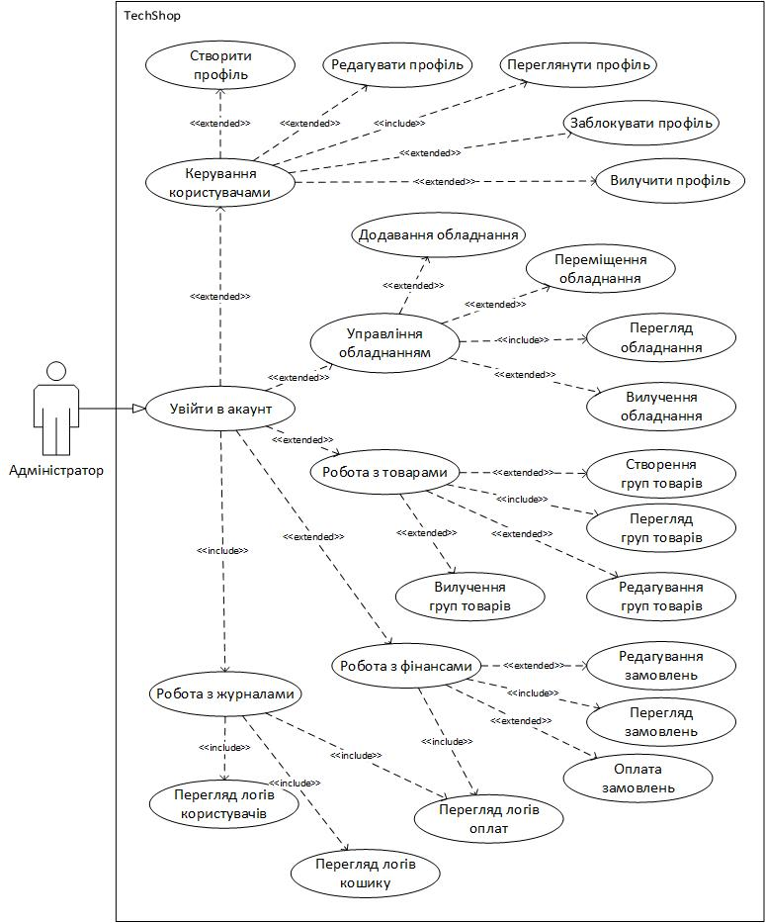
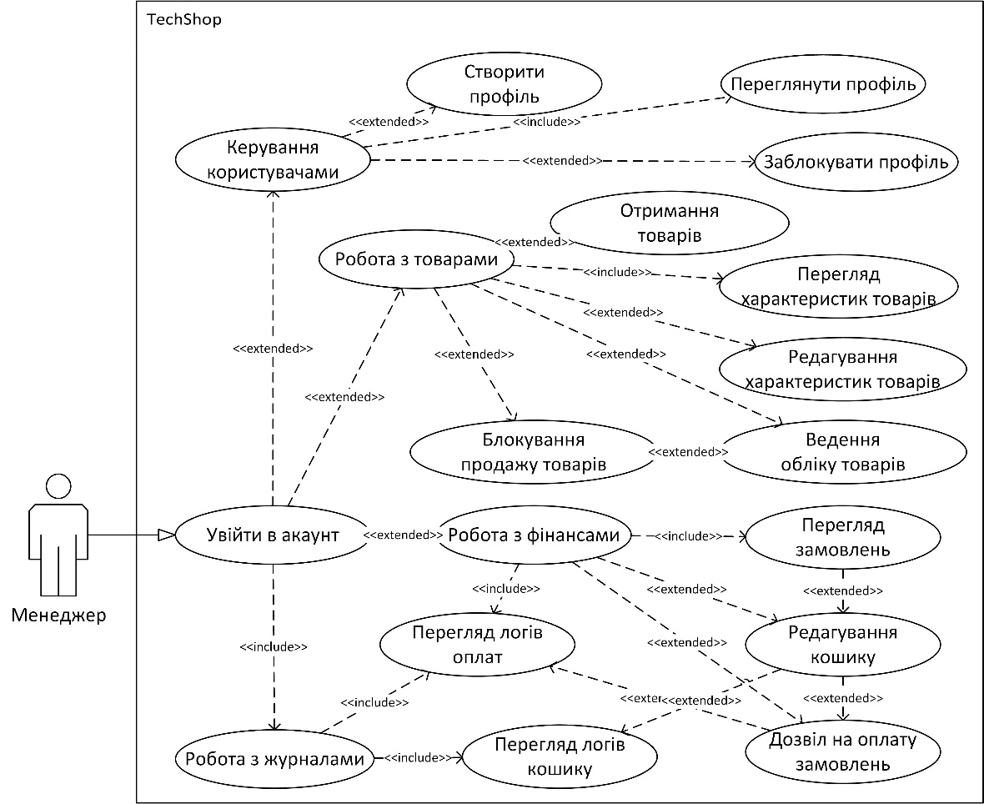
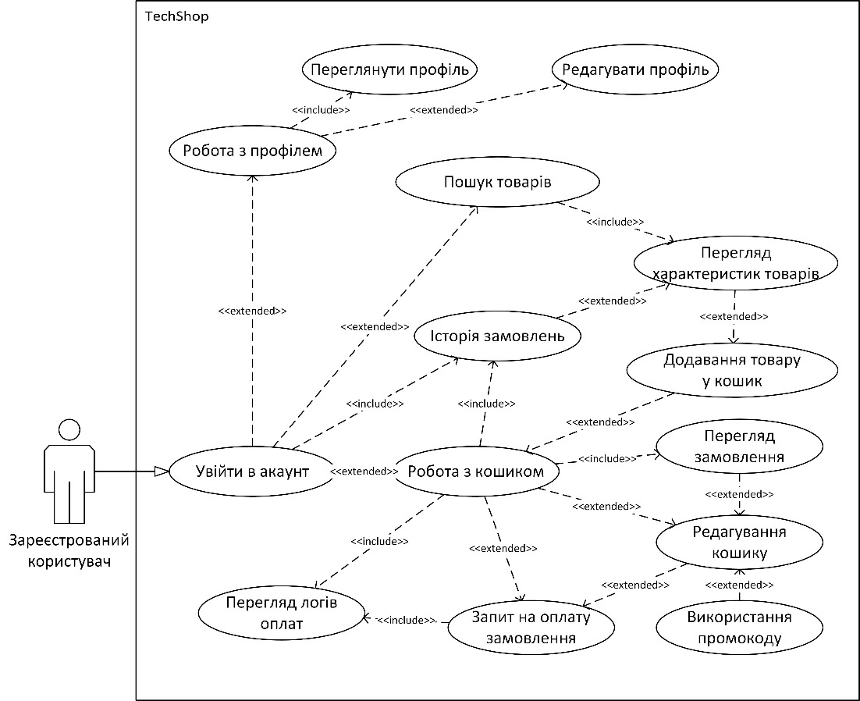
Проектування пз

Slide 10
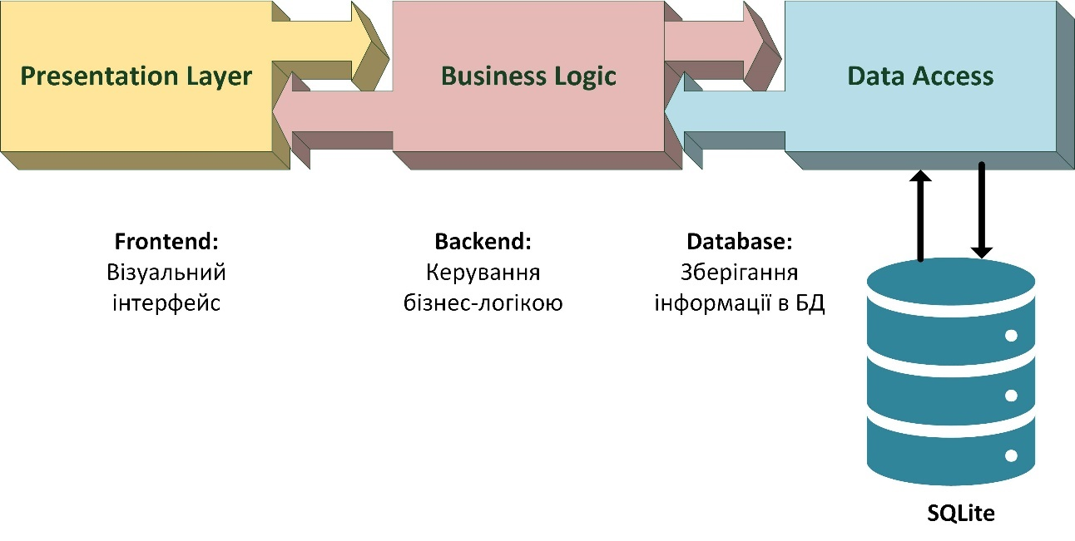
Проектування пз

Slide 11
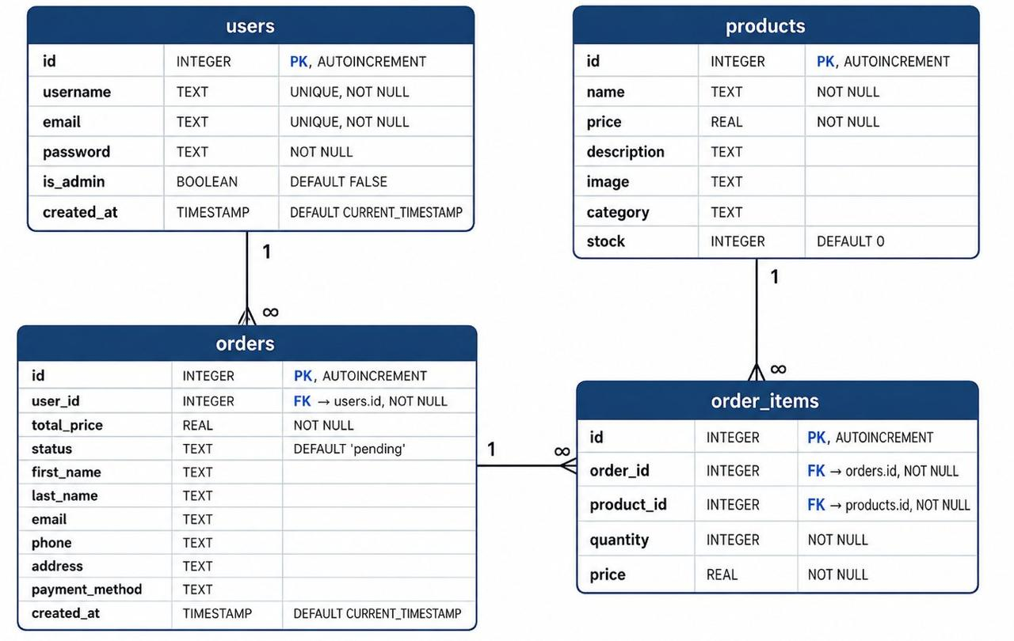
Проектування пз
Модель БД

Slide 12
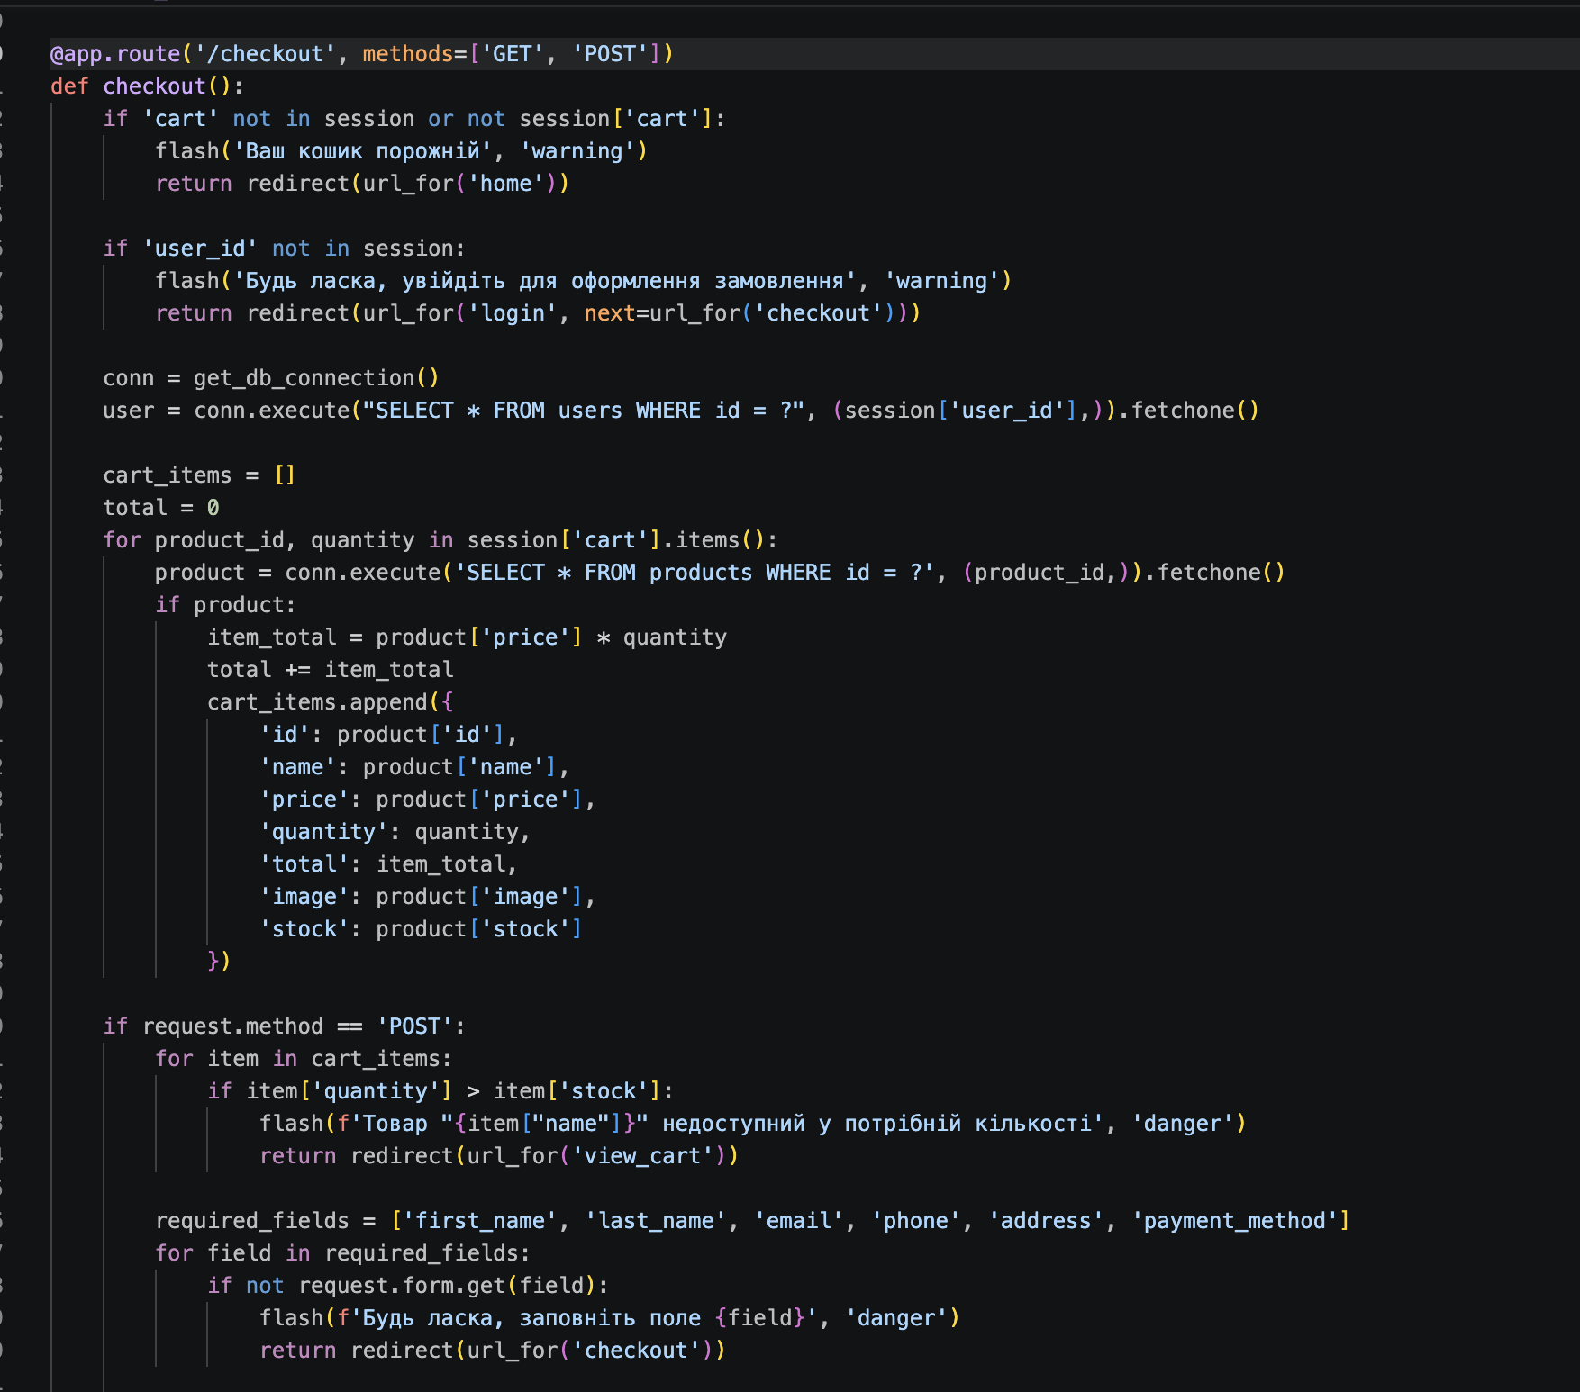
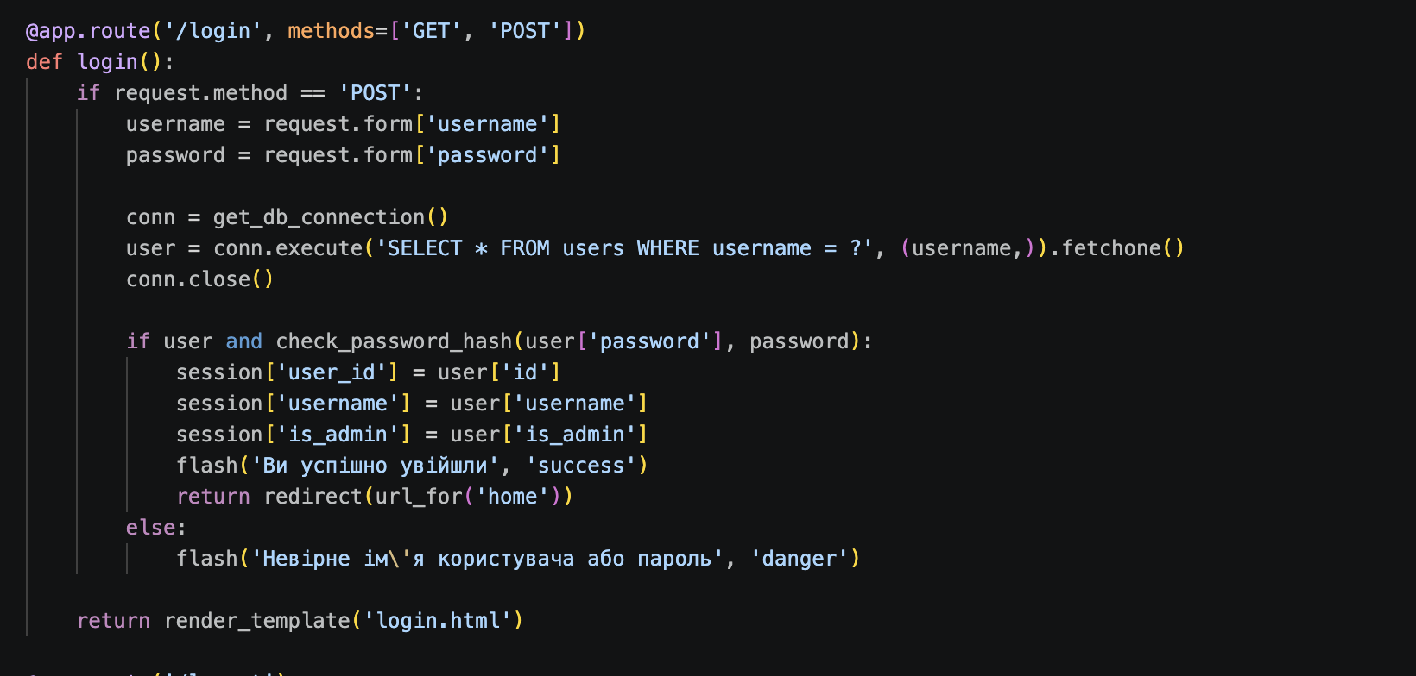
розробка пз
Валідація кількості товару
Модуль авторизації

Slide 13
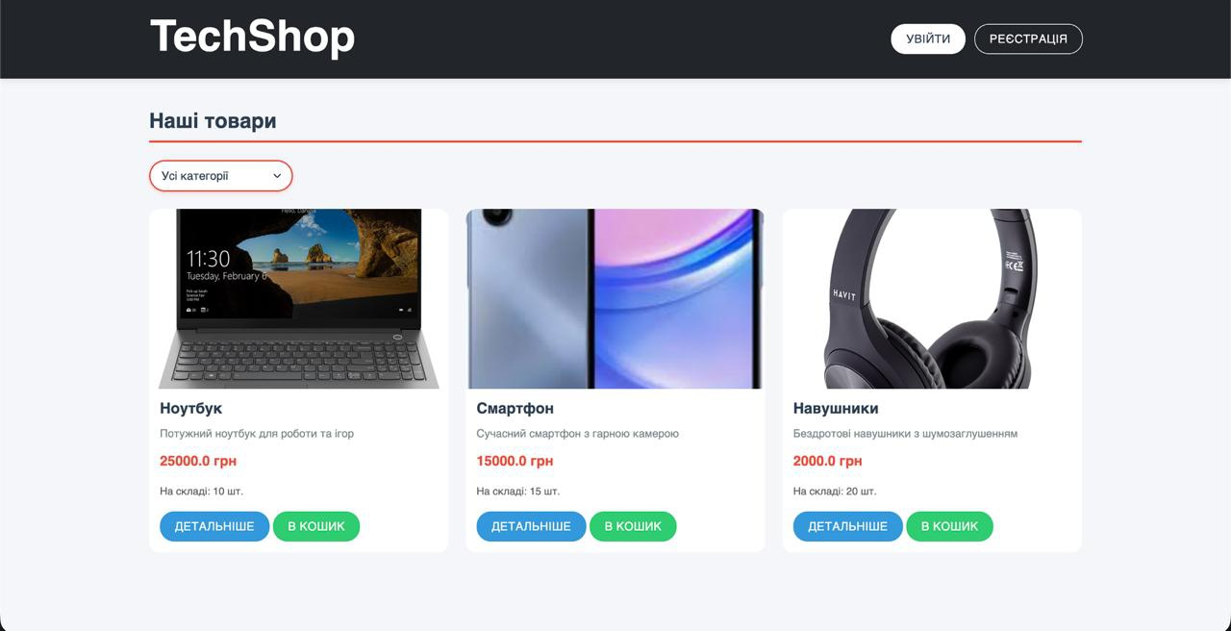
Робота з techshop
Головний екран

Slide 14
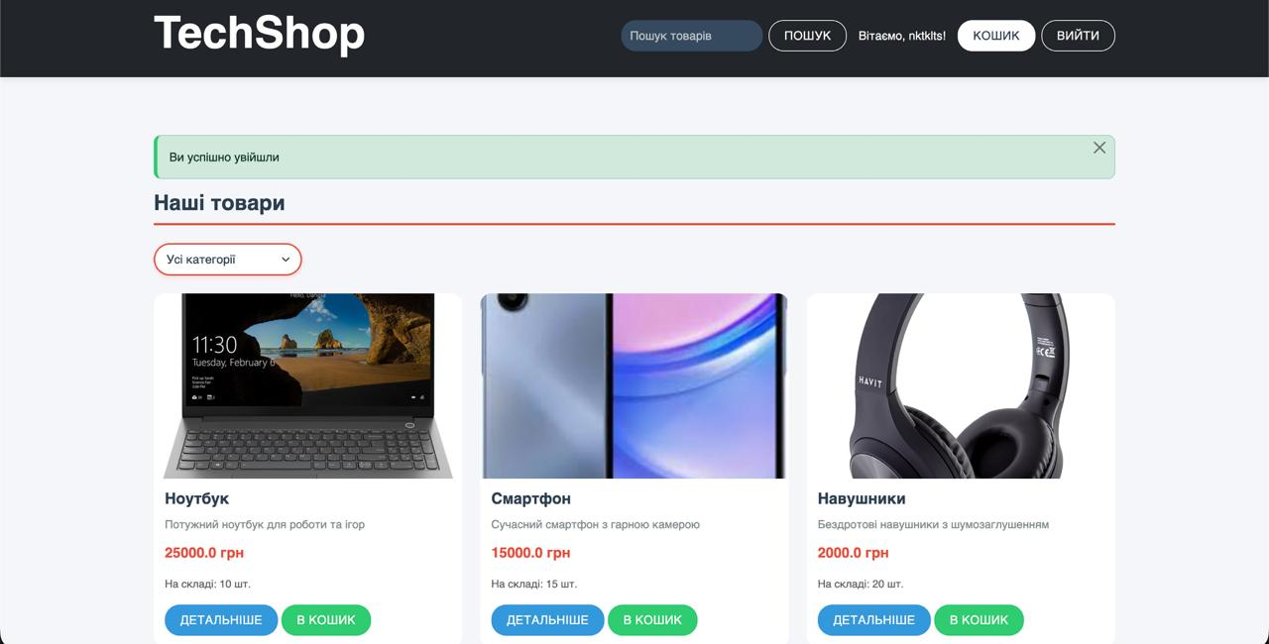
Робота з techshop
Реєстрація
Авторизація

Slide 15
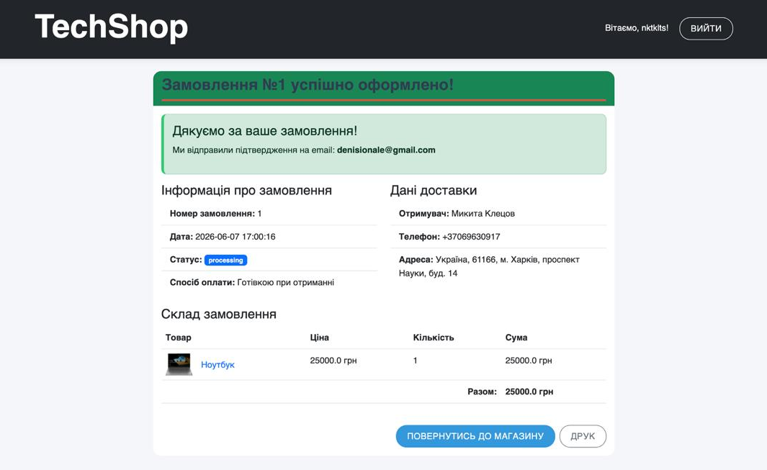
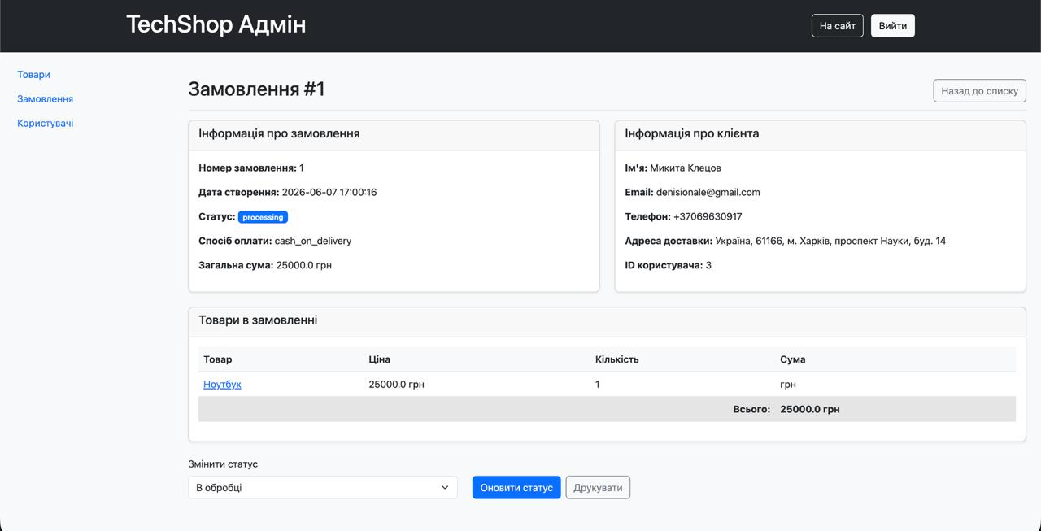
Робота з techshop
Оформлення замовлення
Адміністрування

Slide 16
ТЕСТУВАННЯ
Тестування захисту від несанкціонованого доступу
Функціональне тестування модулів системи:
1 Тестування модуля автентифікації
2 Тестування каталогу товарів та фільтрації
3 Тестування кошику та оформлення замовлення
ID тест-кейсу | TC-ADMIN-01
Назва | Спроба несанкціонованого доступу до панелі адміністратора
Мета | Перевірити надійність маршрутизації (routing) та механізмів контролю доступу (Access Control).
Передумови | Користувач авторизований у системі під звичайним обліковим записом клієнта (is_admin = False)
Кроки тестування | 1. Відкрити браузер. 2. Ввести в адресний рядок прямий URL-маршрут до панелі адміністратора (http://localhost/admin або http://localhost/admin/users). 3. Натиснути Enter.
Очікуваний результат | Система блокує запит. Сервер повертає HTTP-статус 403 (Forbidden) або автоматично перенаправляє користувача на головну сторінку (/index) із flash-повідомленням: «У вас немає прав для перегляду цієї сторінки».
№ | Що перевіряється: | PASS | FAIL
1. | Перевірити можливість гостя переглядати каталог товарів та їх детальний опис | Так
2. | Перевірити можливість додавання товару до кошика неавторизованим користувачем | Так
3. | Перевірити процес реєстрації: коректна обробка введеного псевдоніму, дійсної електронної пошти та збігу пароля з полем підтвердження | Так
4. | Перевірити валідацію реєстрації: система повинна інформувати про помилку у разі використання вже існуючого в базі нікнейму або email-адреси | Так
5. | Перевірити функцію входу в існуючий акаунт за допомогою нікнейму та пароля з відповідним перенаправленням на головну сторінку | Так

Slide 17
висновки
В результаті виконання кваліфікаційної роботи бакалавра було спроєктовано та розроблено програмну систему інтернет-магазину «TechShop» для підтримки діяльності малого бізнесу в сфері електронної комерції.
Було визначено, що система повинна складатися з таких основних модулів: реєстрація та вхід користувачів, каталог товарів із можливістю фільтрації, кошик, система оформлення замовлень та панель адміністратора для управління складом.
Під час проєктування було обрано клієнт-серверну архітектуру.
Процес розробки включав створення структури бази даних, написання коду для обробки запитів та розробку графічного інтерфейсу.
Тестування системи відбувалось методом «чорного ящика».
На підсумку можна зазначити, що програмна система «TechShop» працює стабільно та повністю готова до використання для підтримки онлайн-продажів.
ДЯКУЮ ЗА УВАГУ!

